Slide 1
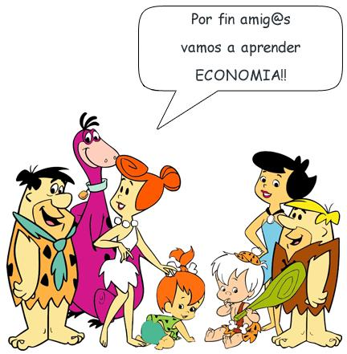
“La razón de ser de la Economía”
Profa. Myriam Galván Ochoa
Septiembre 2017

Slide 2

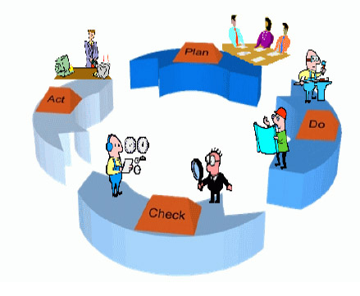
¿Qué es la Economía?
…el término Economía proviene del griego y significa administración de la casa.
OIKOS = CASA
NOMOS=ADMINISTRA-CIÓN

Slide 3
…qué es la Economía?
… es la ciencia que estudia el mejor modo de utilizar unos recursos que son escasos para satisfacer las necesidades de la sociedad que tienden a ser ilimitadas.

Slide 4
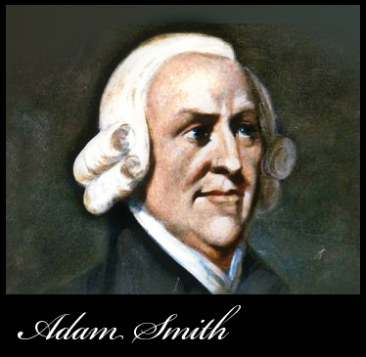
¿qué es la Economía?
La economía es una ciencia joven, pues se considera como tal a partir de la publicación de la obra de Adam Smith “La riqueza de las naciones” en 1776.
Adam Smith es el padre de la Economía como ciencia.

Slide 5
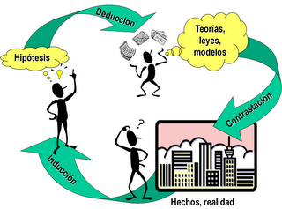
…características de la Economía como ciencia
Objeto de estudio: los fenómenos económicos Distribución, Producción y Consumo
Método: Inductivo-Deductivo
Conjunto de teorías que explican esos fenómenos

Slide 6
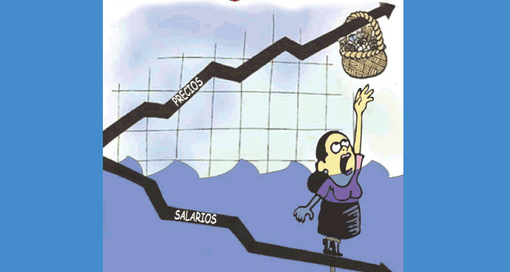
…Economía es una ciencia empírica
Porque se contrasta con la realidad

Slide 7
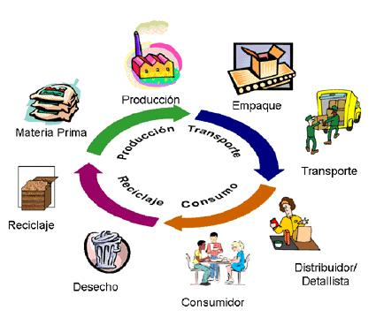
…Economía es una ciencia social
Porque se ocupa de los fenómenos de la vida humana en sociedad, producir, distribuir y consumir

Slide 8
…ramas de estudio de la economía
Positiva (señala el fenómeno económico)
Economía Microeconomía
(teoría) Macroeconomía
Política económica
Economía Estructura económica
aplicada Historia económica
Normativa (plantea las soluciones al problema económico)

Slide 9

…problema básico de la Economía
…consiste en que los seres humanos tenemos una serie de NECESIDADES, que son ILIMITADAS y disponemos de unos RECURSOS que son LIMITADOS o ESCASOS para satisfacerlas.

Slide 10

escasez y elección
La escasez económica se presenta, porque los recursos son insuficientes para satisfacer las necesidades y nos obliga a elegir

Slide 11

Costo de oportunidad de nuestras decisiones
…el hecho de que los recursos sean escasos significa que cuando elegimos, decidimos al mismo tiempo dejar otra cosa que podría obtenerse con los mismos recursos. Esto es el costo de oportunidad

Slide 12

…actividades económicas
Consumo
Las familias compran bienes y servicios. Al tener un ingreso limitado tiene que decidir qué bienes adquirir en función de sus preferencias.

Slide 13

…actividades económicas
Producción.
Las empresas deciden que bienes elaborar y que recursos utilizar para ello, intentando maximizar la ganancia.

Slide 14
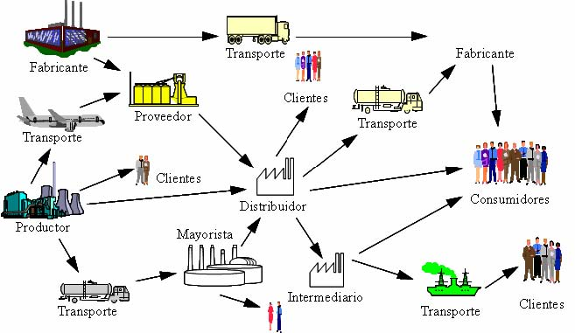
…actividades económicas
Distribución.
Es el nexo entre la producción y el consumo de bienes y servicios

Slide 15

Fuentes de información
Baena Jiménez, Eva; “La razón de ser de la Economía”, 2016; Córdoba, Esp. presentación Power-Point
Galván Ochoa, Myriam; notas para el curso de Economía en bachillerato técnico, ECCC 2017 Cd. México, Méx.

